Slide 1
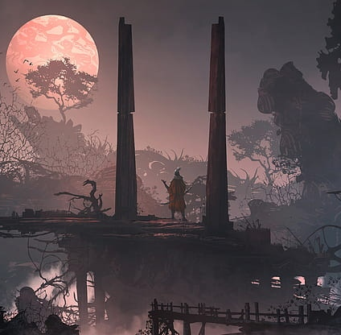
Pphiberim
Название было сгенерированно на сайте https://randomus.ru/nickname

Slide 2

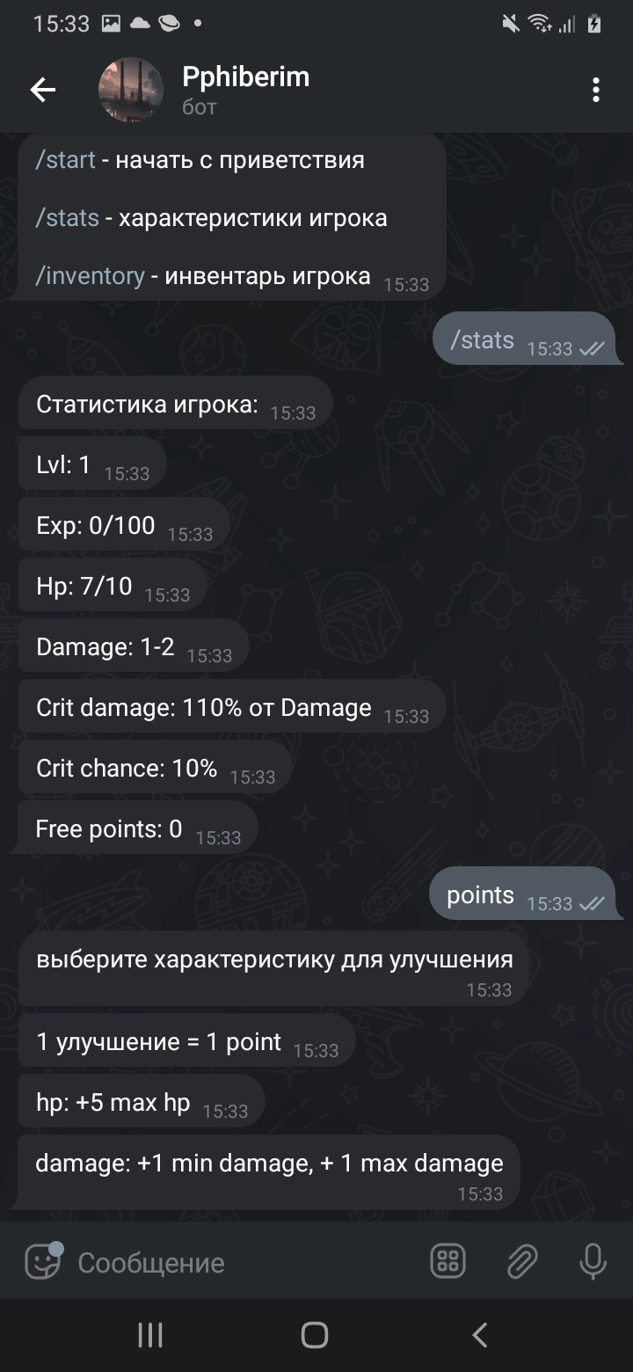


Продуманная система характеристик
01
01
HP
Показатель хп очень важен, для его поддержания отведенно несколько локаций, также этот показатель можно восстановить за счет зелий
02
02
Damage
Урон персонажа зависит от удачи … ваш урон генерируется в диапазоне от min damage до max damage, так же есть шанс на повышенный урон(crit damage)
03
03
Повышение уровня
Овышайте уровень и зарабатывайте очки points для улучшения характеристик
*При вводе "/stats" будут показанны все характеристики игрока, а при последующем нажатии кнопки "points" будет предложенно их улучшение

Slide 3
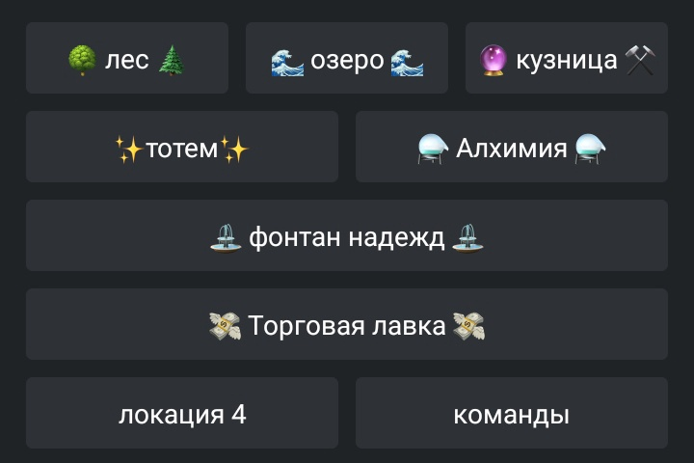






Многообразие локаций
Лес, Озеро
Локации с мобами и ресурсами
Фонтан
Место для восполнения здоровья
Тотем
Вы потеряли все HP ? Тогда стоит выпить зелье восстановления
Кузница
Место для создания, улучшения снаряжения
Торговая лавка
Место для покупки, разборки предметов
Алхимия
Создание зелий
*Некоторые функции кузницы находятся в разработке

Slide 4
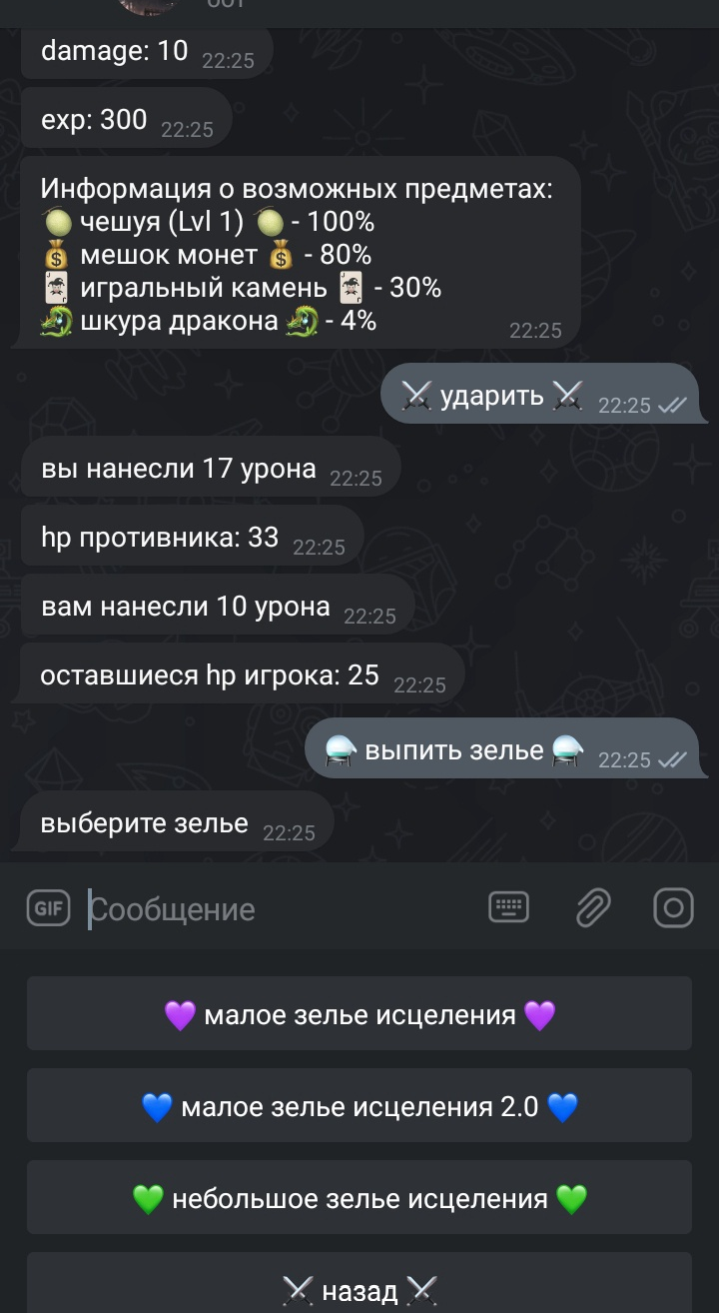
Захватывающие битвы
При нажатии "⚔️ ударить ⚔️" противнику наносится урон в размере урона игрока, в ответ же игроку наносится урон равный урону противника, однако дабы увеличить шансы на победу можно пользоваться зельями во время битвы

Slide 5
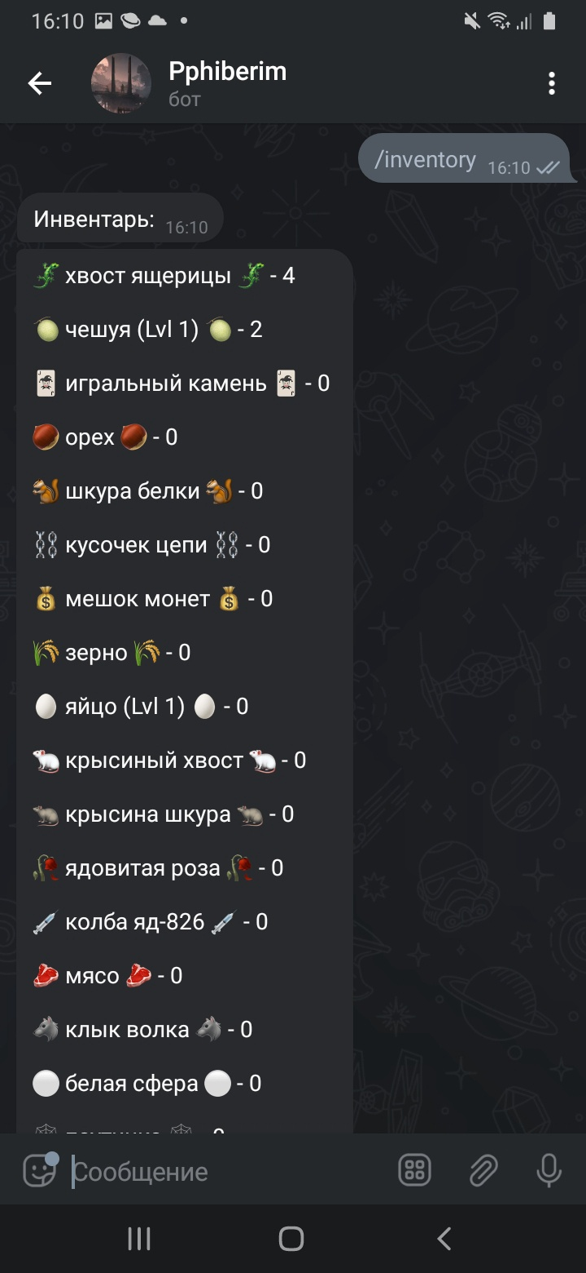
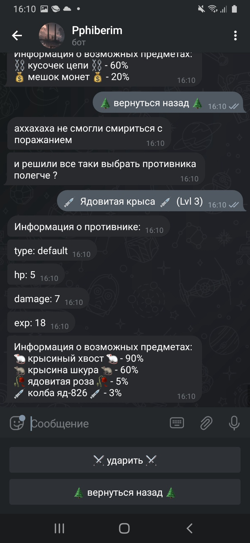
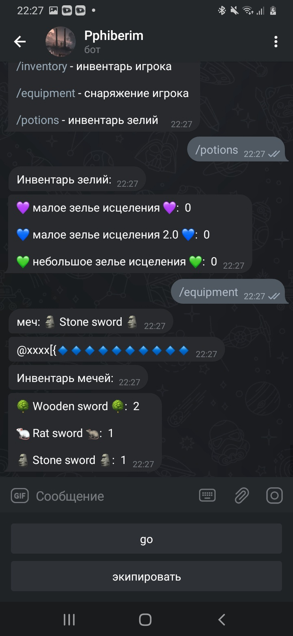
Реализована система инвентаря
По мимо характеристик каждый противник имеет информацию о возможных предметах и шансе их выпадения
При вводе команды "/inventory" вы получите полную информацию о полученных предметах
Инвентарь снаряжения
/potions
Инвентарь зелий
/equipment

Slide 6
Дальнейшее развитие проекта
Снаряжение
Планируется полная реализация локации "кузница"
Аккаунт
Перенос аккаунта с одного устройства на другое
Локации
Добавление новых локаций и противников
Характеристики
Добавление новых характеристик, доработка уже имеющихся
Прочее
Планируется введение классов игрока, дающих особые навыки
Введение врагов-боссов и нпс

Slide 7

Спасибо за внимание

